Slide 1
CHÀO MỪNG CÁC CON
ĐẾN VỚI TIẾT HỌC
MÔN TOÁN

Slide 2

KHỞI ĐỘNG

Slide 3

CUỘC THI BƠI LỘI

Slide 4






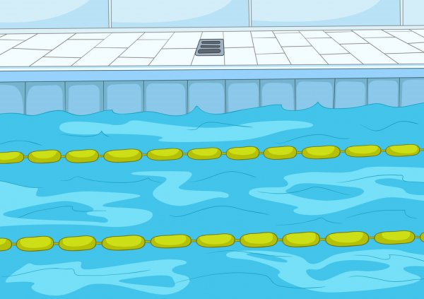

1
2
3
4
ĐỘI A
ĐỘI B
Notes:
Click vào số để chọn câu hỏi.
Click vào màn hình để hiện đáp án.
Click vào hình nhân vật đang chơi để nhân vật di chuyển

Slide 5



2 5
6
-
? 5
? ?
19
Trở về

Slide 6

4 1
7
-
? 5
??
34
Trở về

Slide 7
3 4
6
-
? 8
?
2
Trở về

Slide 8
4 8
9
?
-
3 2
1
Trở về

Slide 9
Bài : Luyện tập (tiết 1)

Slide 10

Tính
1
33
15
76
68
70
24
.
.
-
.
-
-
4
1
6
8
0
8
21
7
62
3
80
6
.
-
.
-
.
-
7
1
4
4
5
9

Slide 11
Đặt tính rồi tính:
2
74 - 47
93 - 88
80 - 19
74
93
80
-
-
-
.
.
.
47
88
19
1
5
6
2
0
7
34 - 6
44 - 9
50 - 7
34
44
50
-
.
-
.
-
6
9
.
7
8
2
5
3
3
4

Slide 12
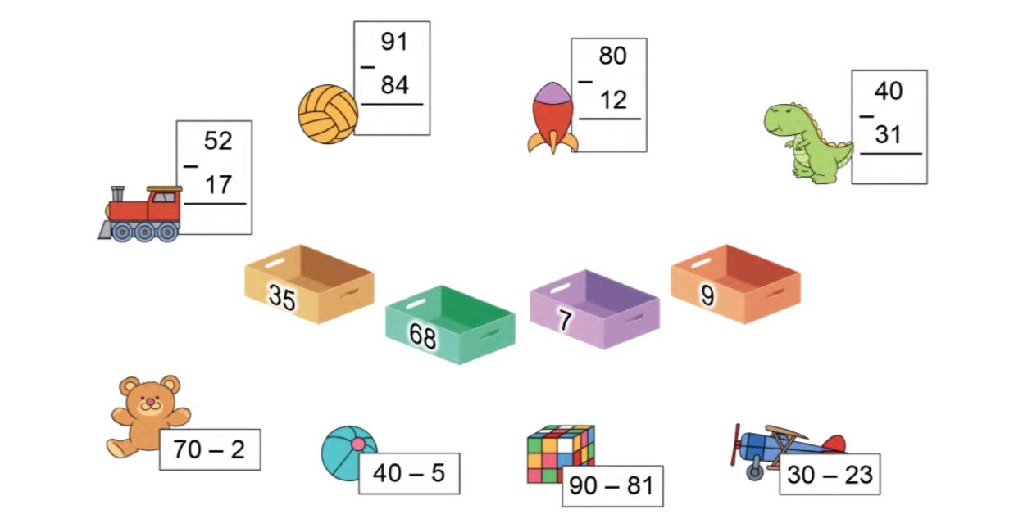
Chọn kết quả đúng với mỗi phép tính:
3

Slide 13
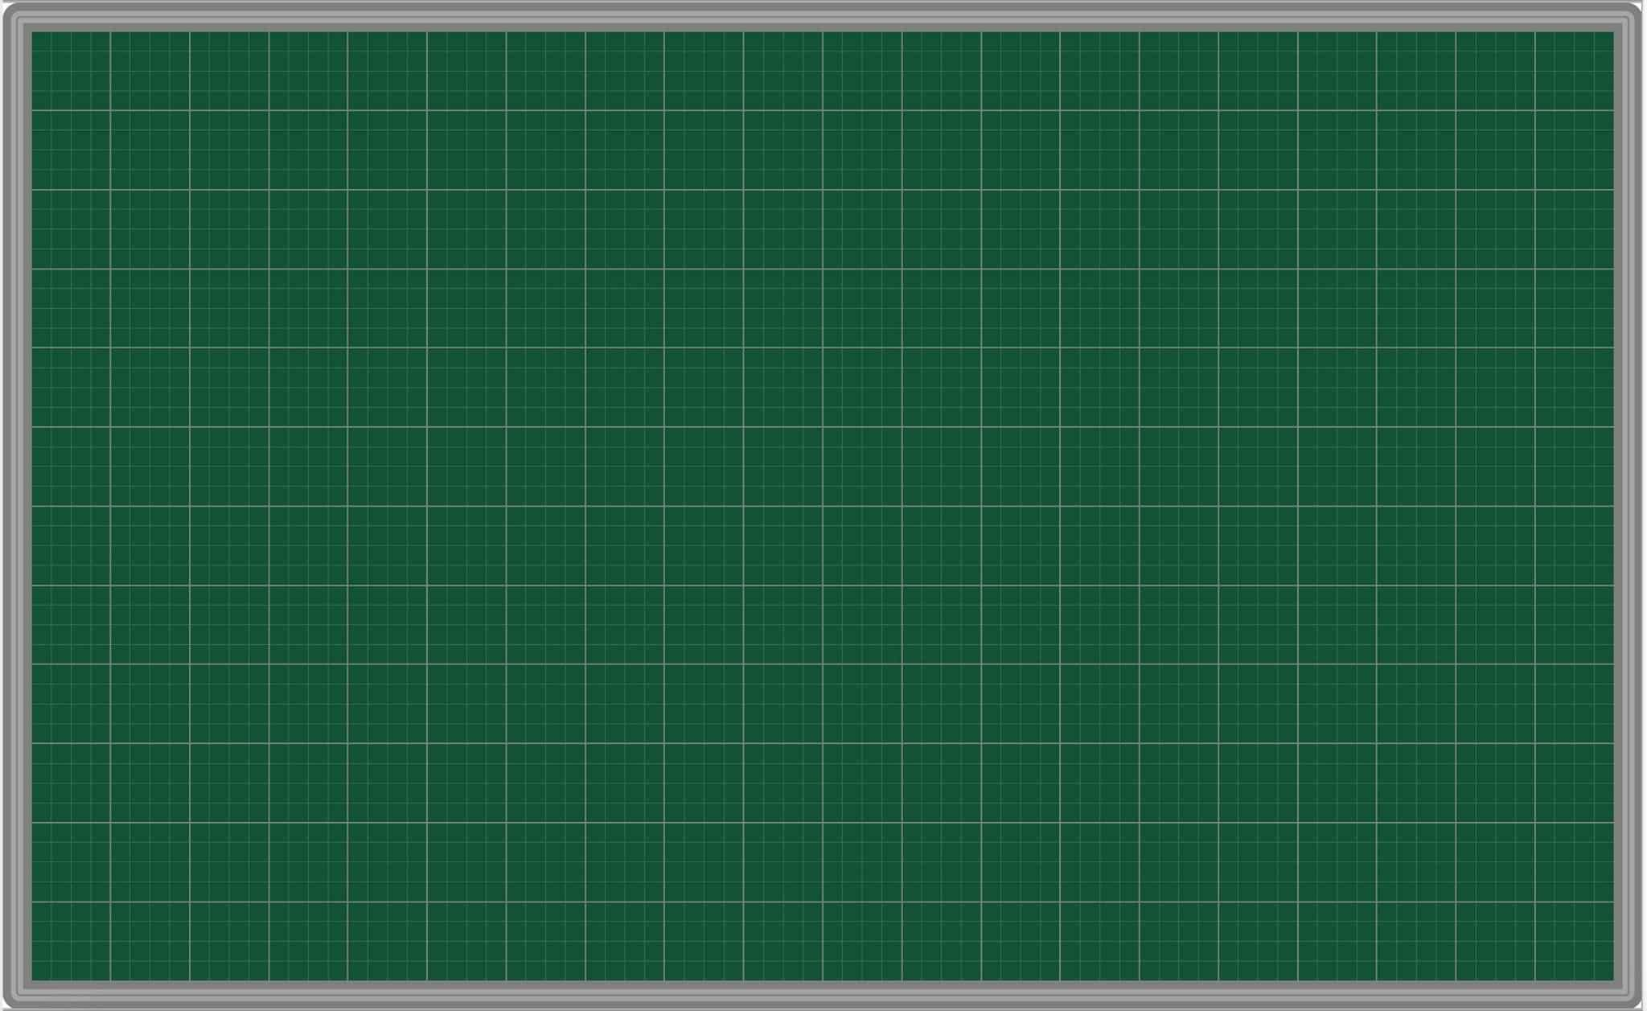
Thứ Tư ngày 27 tháng 11 năm 2024
Toán
Bài: Luyện tập
(tiết 1)
Đặt tính rồi tính :
2.
74 - 47
93 - 38
80 - 19
.
74
-
47
2
7
34 - 6
44 - 9
50 - 7

Slide 14



DẶN DÒ
HOÀN THÀNH BÀI 1, 2, 3
VỞ BÀI TẬP TOÁN
TRANG 56

